Slide 1
Wo ist mein Geld?
Modularbeit Web-Anwendungsentwicklung
Team Weiß
04.07.2022

Slide 2

Mission Statement
Web-Anwendung zur Verwaltung von Ausgaben in einer Gruppe

Slide 3





Architekturüberblick
Frontend
Backend
Datenbank

Slide 4
Frontend
TypeScript
React
SCSS
Material UI
Material Icons

Slide 5
Backend
TypeScript
NodeJS
Sequelize
Express

Slide 6
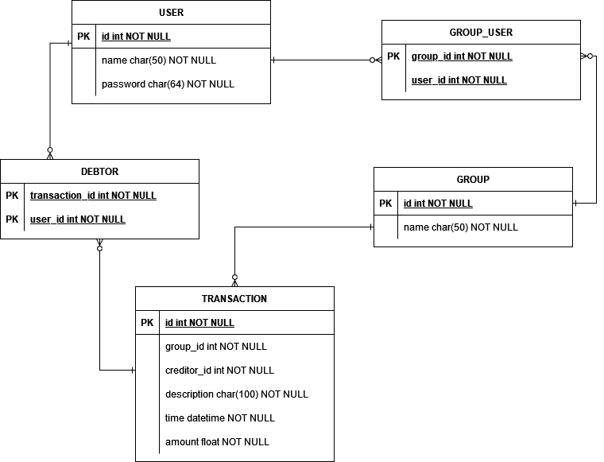
Datenbank
Docker
MySQL

Slide 7
Entwicklerwerkzeuge
Visual Studio Code
Jest
Vitest
Postman
Docker Desktop
Figma
GitKraken
GitLab

Slide 8
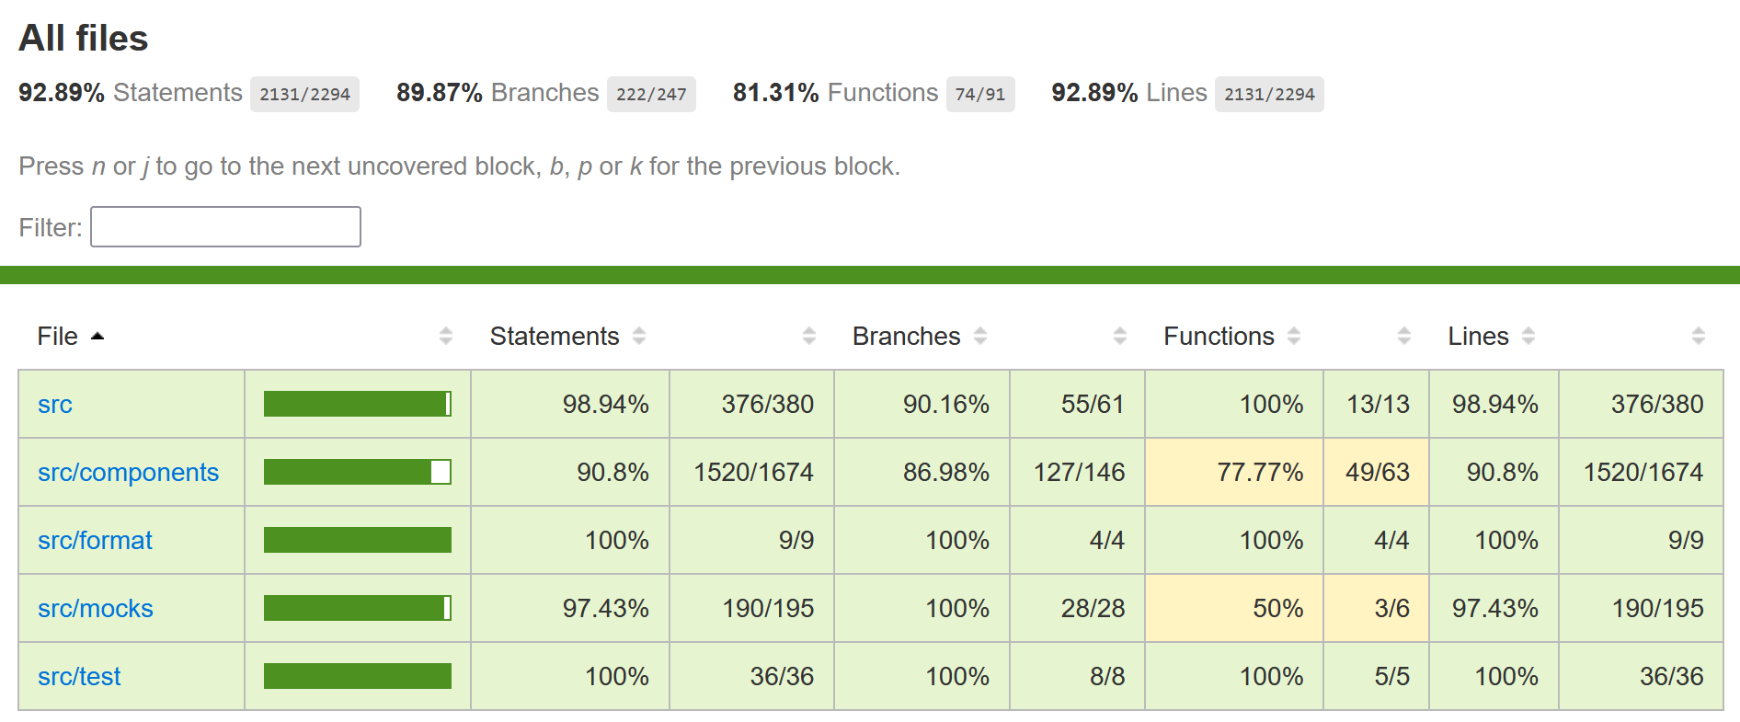
Test-Coverage

Slide 9
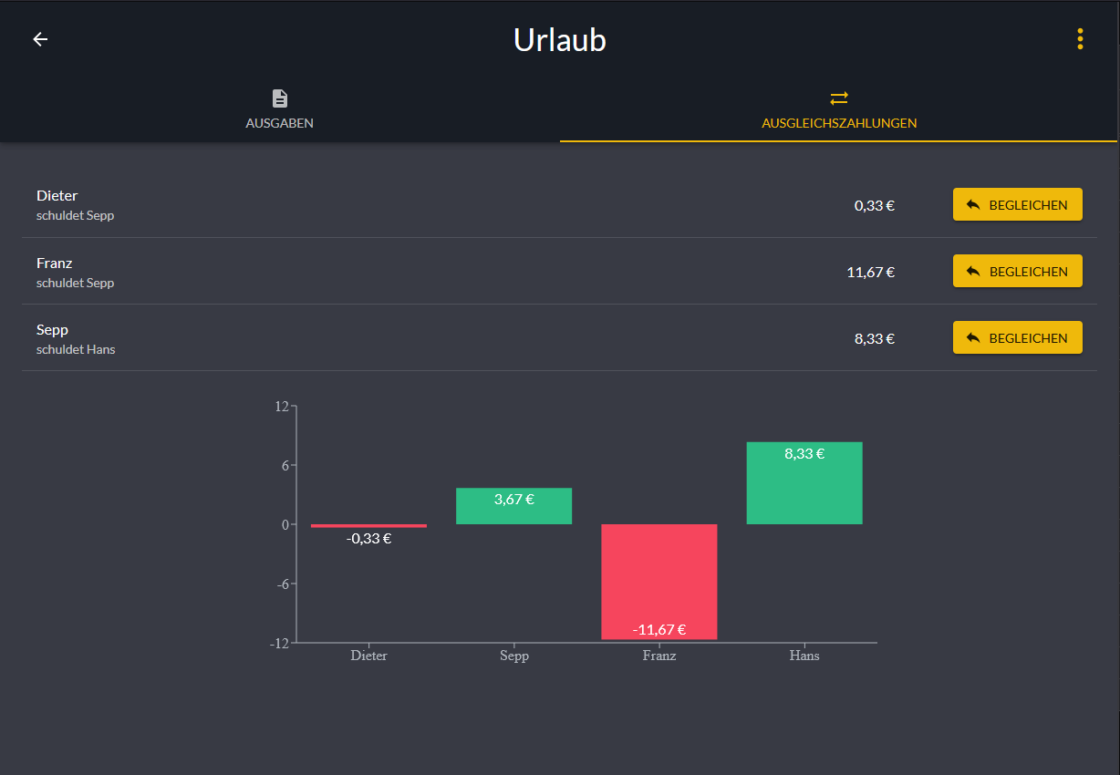
Live Demo

Slide 10
Fazit
Alle User-Stories
Testen ist wichtig und richtig
Viele Technologien
Mentor-Mentee-Beziehungen
Persönliche Meeting
Mockup
Notes:
Umsetzung aller User-Stories (mehr als MVP)
Testen ist wichtig und richtig
Eher schwieriges Projekt, da viele Technologien
Mentor-Mentee-Beziehungen sehr sinnvoll
Persönliche Meetings besser als online
Mockup hat sehr geholfen

Slide 11
Vielen Dank für die Aufmerksamkeit!
Bitte fragen!

